Slide 2
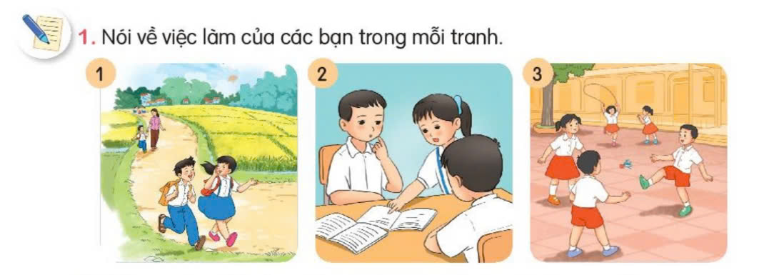

Slide 3
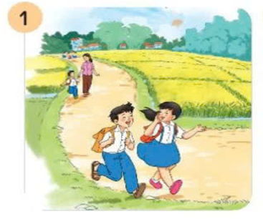

Slide 4
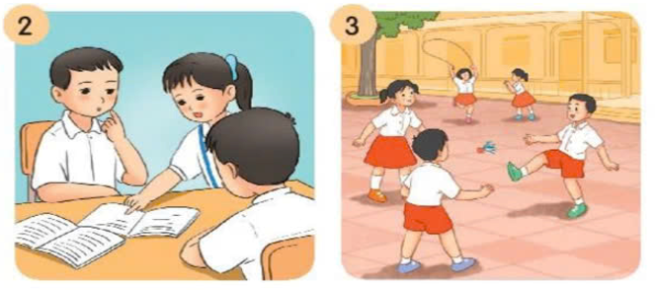

Slide 5
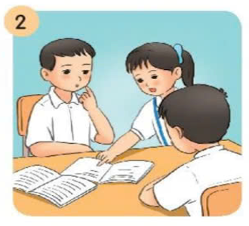

Slide 6
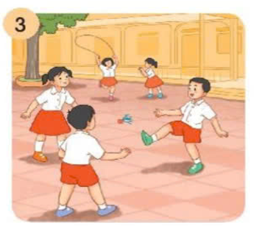

Slide 7
Bài 2.Viết 3-4 câu kể về một hoạt động em tham gia cùng các bạn.
Gợi ý:
-Em đã tham gia hoạt động gì cùng các bạn? (học tập,vui chơi,…)
-Hoạt động đó diễn ra ở đâu?Có những bạn nào cùng tham gia?
-Em và các bạn đã làm những việc gì?
-Em cảm thấy thế nào khi tham gia hoạt động đó?
Yêu cầu
-Đoạn văn kể về một hoạt động em tham gia cùng các bạn.
-Đoạn văn viết từ 3-4 câu.
-Đầu câu viết hoa, cuối câu sử dụng dấu câu phù hợp.

